Slide 1
Adventure Works
Orientación de guía de aventuras

Slide 2
Bienvenido a Adventure Works
Hola, soy
Su guía de Adventure Works
Gracias por haber decidido pasar el verano con Adventure Works. Formara parte de este equipo que se dedica a asegurarse de que nuestros invitados pasen momentos inolvidables, y esperamos que usted también se divierta mucho.
Si es tu primera vez, no se preocupe. Trabajara con un guía experimentando hasta que entienda todos los procedimientos.

Slide 3
¿Está Listo?
Entonces, empecemos

Slide 4
Paseos de Adventure Works
Paseo de tres a cinco días de bicicleta y excursionismos.
Los invitados llevan su propia comida y los suministros
Adventure Works proporciona toda la comida y los suministros
Los invitados pueden llevar lo que deseen, siempre que se encarguen ellos del transporte.
Los guías están en contacto todo el tiempo con el albergue.
En caso de emergencia, hay un helicóptero disponible.

Slide 5
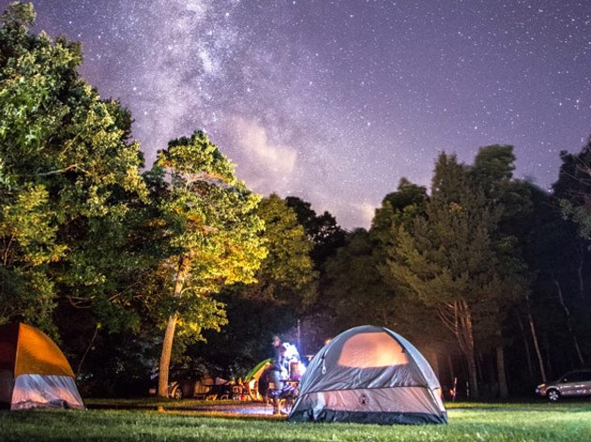
Tenga en cuenta
Los paseos no se cancelan por mal clima; si llueve se acampa bajo la lluvia.
Usted es responsable de lo siguiente:
Cocina y limpieza
Armado y desarmado del campamento.
Asistencia a los invitados con los bolsos y otros equipos.
Informe de cualquier incidente o acción no segura.
Si esta en duda, llame al albergue y pida instrucciones.

Slide 6
¿Quién trae qué cosa?
Adventure Works suministra…
El invitado suministra…
Mochilas y carpas
Bicicletas(si corresponde)
Linternas
Comida y utensilios de cocina
Suministro de emergencia
Cantinas: estaciones de recarga ubicadas en cada campamento.
Ropa y calzado adecuado
Medicamentos personales
Bocadillos
Repelente para insectos
Bloqueador solar.
Cualquier otra cosa que desee llevar(dentro de los limites de la practicidad)

Slide 7
Nuestro año mas seguro

Slide 8
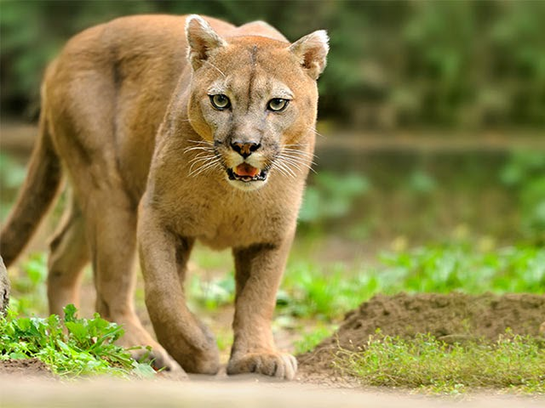
¿Qué podría salir mal?
Quemaduras por el sol
El índice mas común por nuestros invitados
Picaduras y mordeduras de insectos
Los mosquitos pueden ponerse malos por la tarde
Problemas relacionados con los alimentos
Algunas personas no conocen los riesgos de comer sobras no refrigeradas.
Acción/Herida
Principalmente menores: caídas y golpes.
Cinco años SIN encontrar pumas. ¡Que siga así!

